Slide 1

A Stochastic Model of the Dynamics of Stock Price for Forecasting
Hanif Imam 1706043273
Mustofa Kamal 1706043020
Muhamad Fadil 1706042812

Slide 2
Overview
Introduction
Data Presentation
Model Formulation
Result and discussion
Summary
References

Slide 3

Introduction

Slide 4
Data Presentation
Stock in the Nigerian Stock Exchange (NSE)
Harga saham data dicatat berdasarkan, laju saham, perubahan-perubahan yang tejadi dan di hitung ke dalam formulasi persamaan difresial stokastik
Perubahan harga saham dipelajari selama 60 hari
Diambil 4 saham berbeda dari pasar NSE
Kemudian dibuat persamaan stochastic differential equation
Kemudian persamaan tersebut dimasukan ke dalam metode Euler-Mayurama

Slide 5
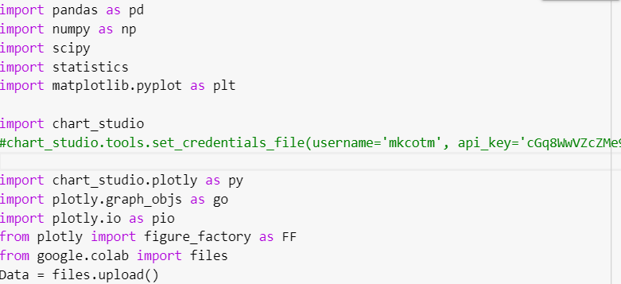
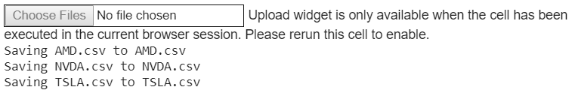
Algoritma

Slide 6
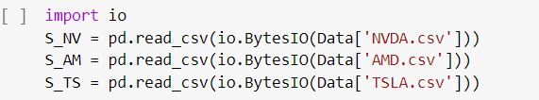
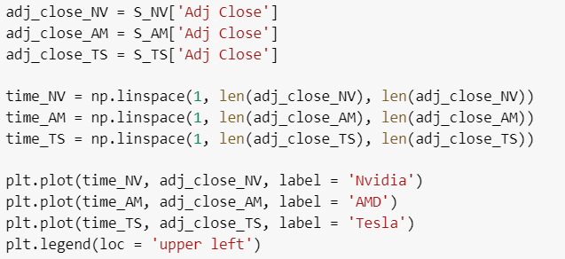
Algoritma

Slide 7
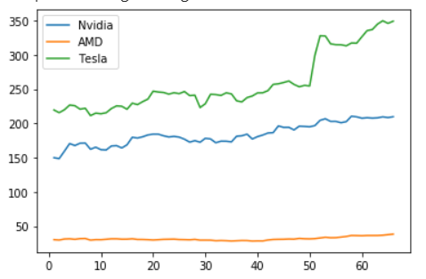
Grafik Data

Slide 8
Method
Dari data dilihat perubahan, yakni: netral, turun, naik
dilihat probabilitas perubahan data tesebut
Banyak probabilitas 81, didapatkan dari banyak saham dengan 3 kondisi perubahan saham (3^4)
Dari probabilitas dilihat perubahan kondisi yang terjadi dan ditulis kondisi probalitas yang terjadi

Slide 9
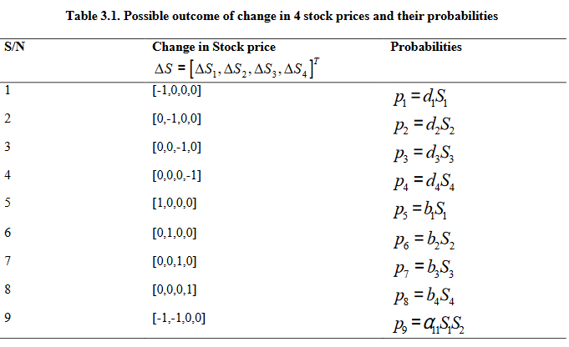
Probabilitas (Naik, Turun, Normal)

Slide 10
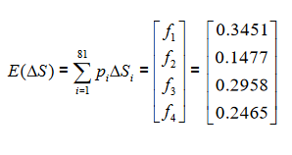
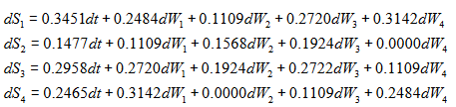
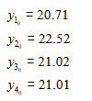

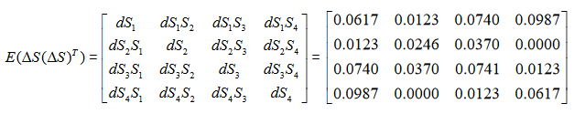
Metode

Slide 11
Mencari Nilai Sigma dan mu

Slide 12
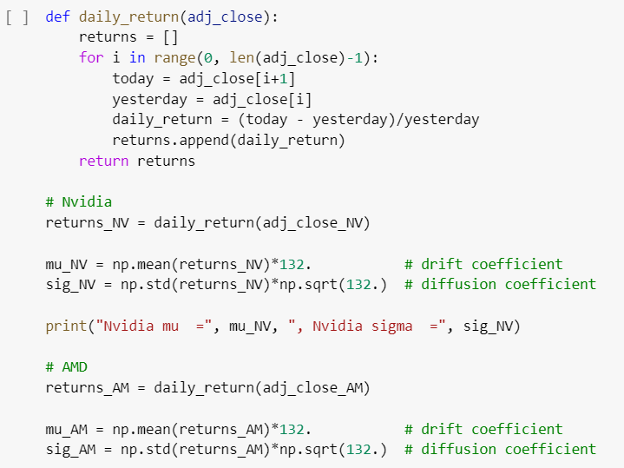
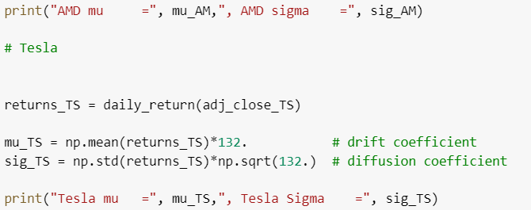
Algoritma

Slide 13

Hasil

Slide 14
Geometric Brownian Motion
Metode 1

Slide 15
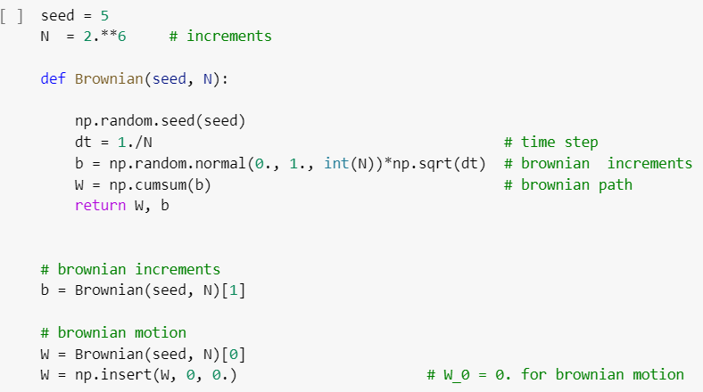
Alogaritma – mencari Brownian motion

Slide 16
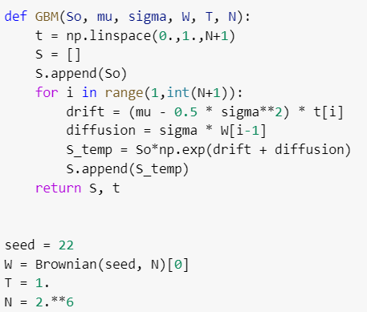
Implementasi GBM using the drift and diffusioin coefficient

Slide 17
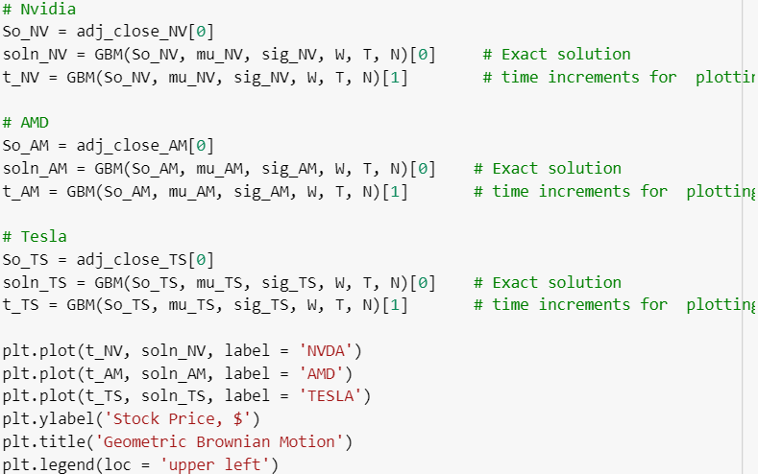
Implementasi GBM using the drift and diffusioin coefficient

Slide 18
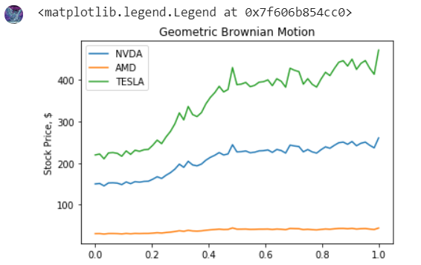
Hasil

Slide 19
Euler-Maruyama
Metode 2

Slide 20
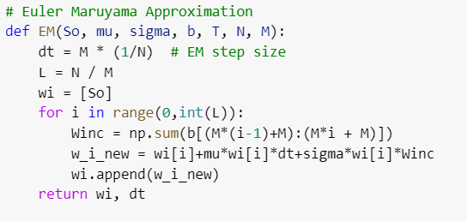
Algoritma

Slide 21

Result and Discussion
Methode yang digunakan Euler-Maruyama
Mencari perubahan saham dengan kondisi tertinggi pada durasi waktu yang telah ditentukan

Slide 22
Finding the best rendom Number Generation

Slide 23
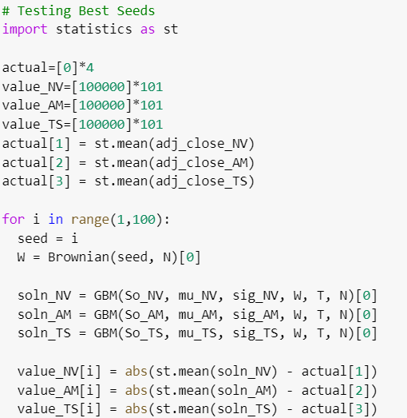
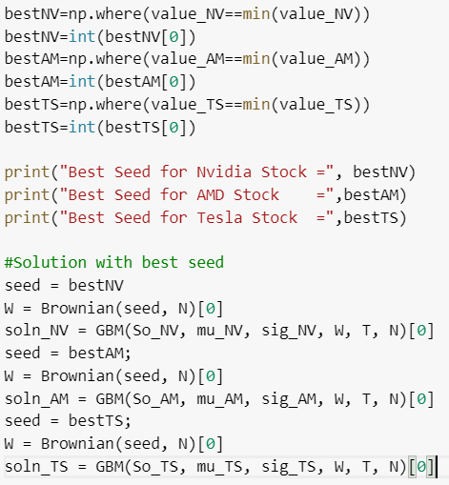
Algoritma

Slide 24

Hasil

Slide 25
Comparing the Seed with actual Stock Data

Slide 26
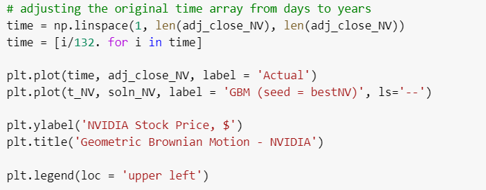
Algoritma

Slide 27
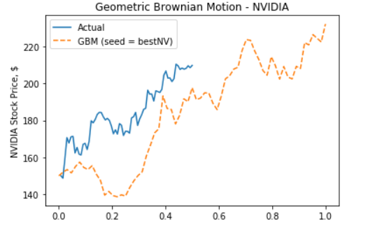
Hasil

Slide 28
Comparing the BestSeed from the previous function wih othr seeds

Slide 29
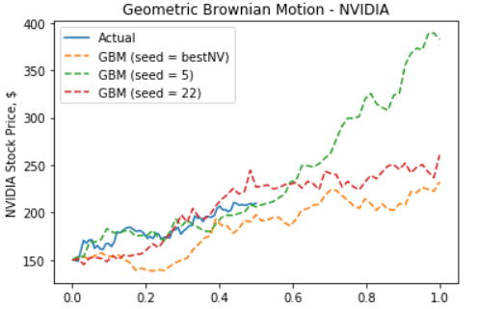
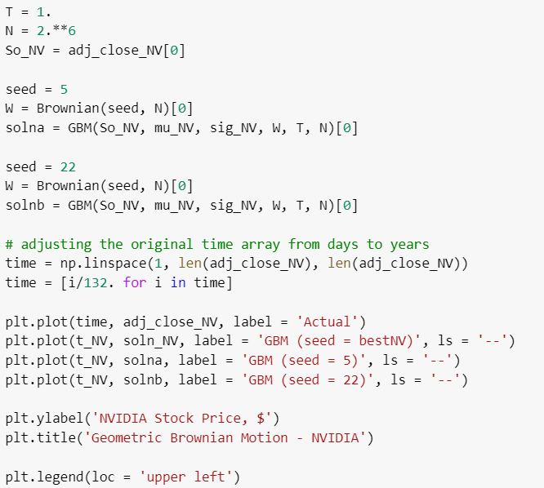
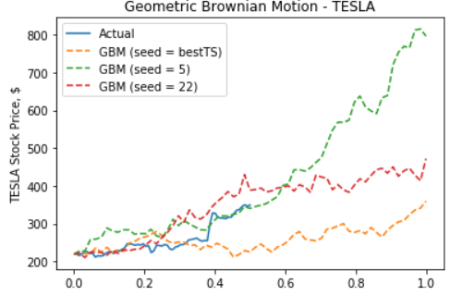
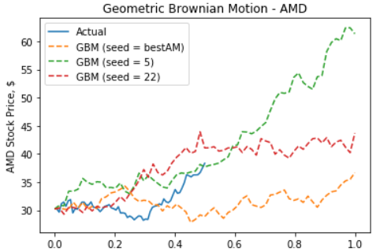
Alogritama

Slide 30
Using Euler Maruyama Method and Comparing with GBM

Slide 31
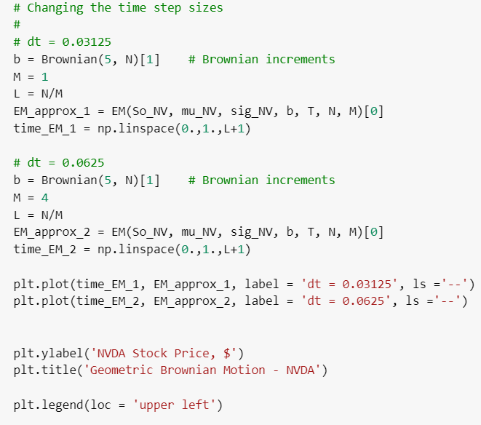
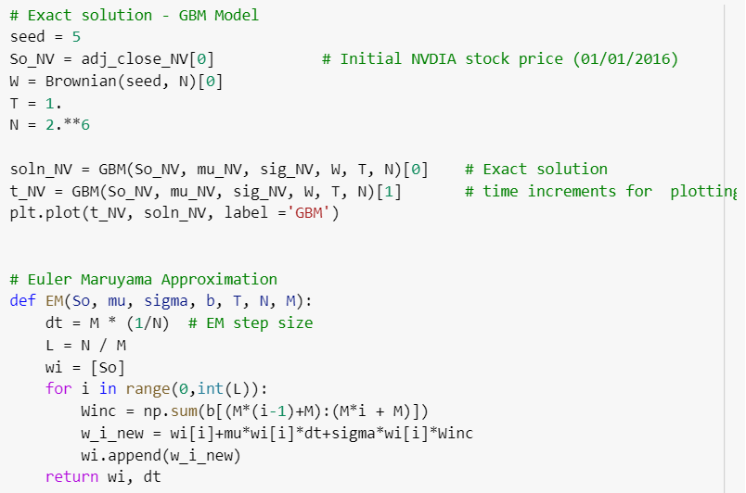
Algoritma

Slide 32
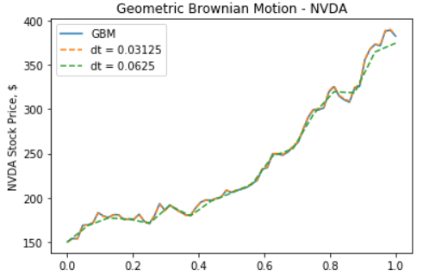
Hasil – NVIDIA Stock

Slide 33
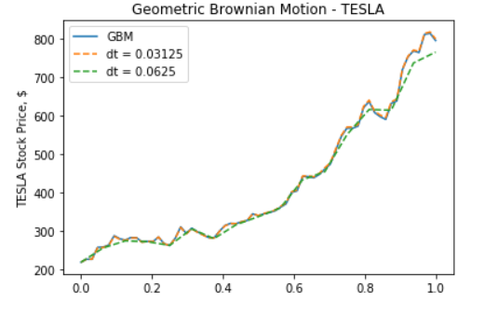
Hasil – TESLA Stock

Slide 34
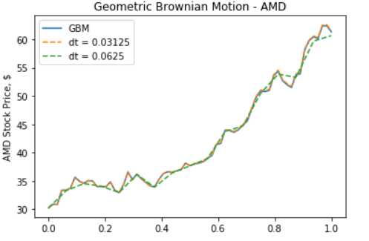
Hasil – AMD Stock

Slide 35
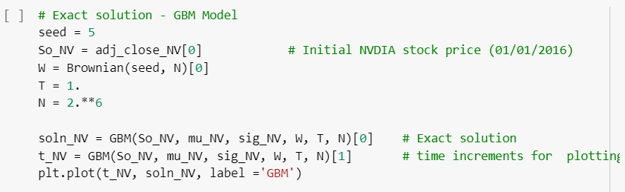
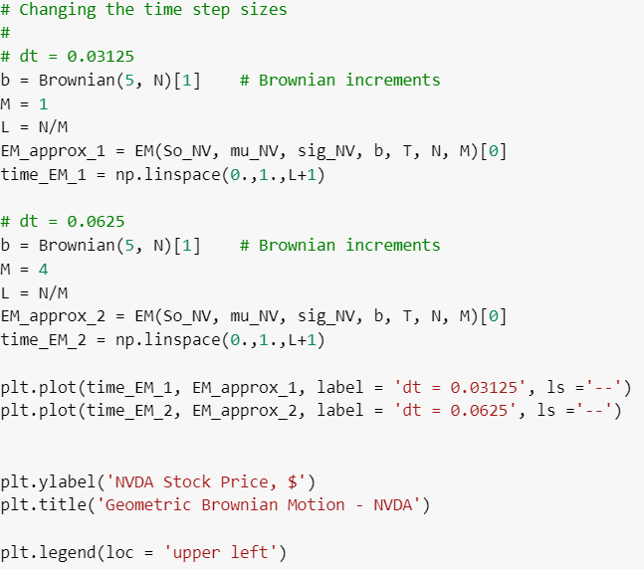
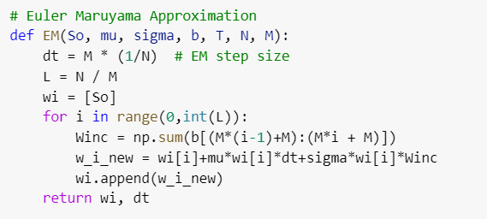
Alogaritma

Slide 36
References
Yahoo finance
https://finance.yahoo.com/quote/NVDA/history?p=NVDA
https://finance.yahoo.com/quote/TSLA/history?p=TSLA
https://finance.yahoo.com/quote/AMD/history?p=AMD

